Slide 1


UPAVLJAČKI ALGORITMI U REALNOM VREMENU
NI hardverske platforme, hardverska i softverska arhitektura

Slide 2

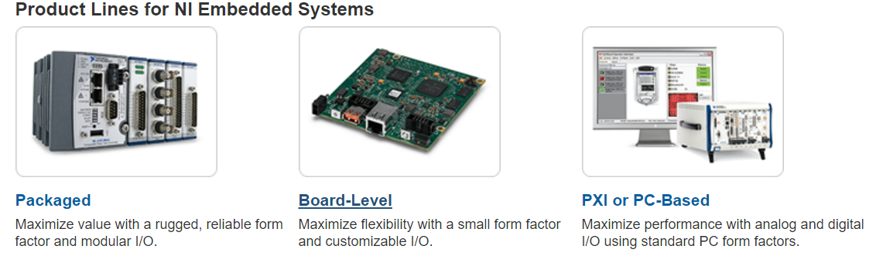
Tipovi uređaja NI proizvođača

Slide 3
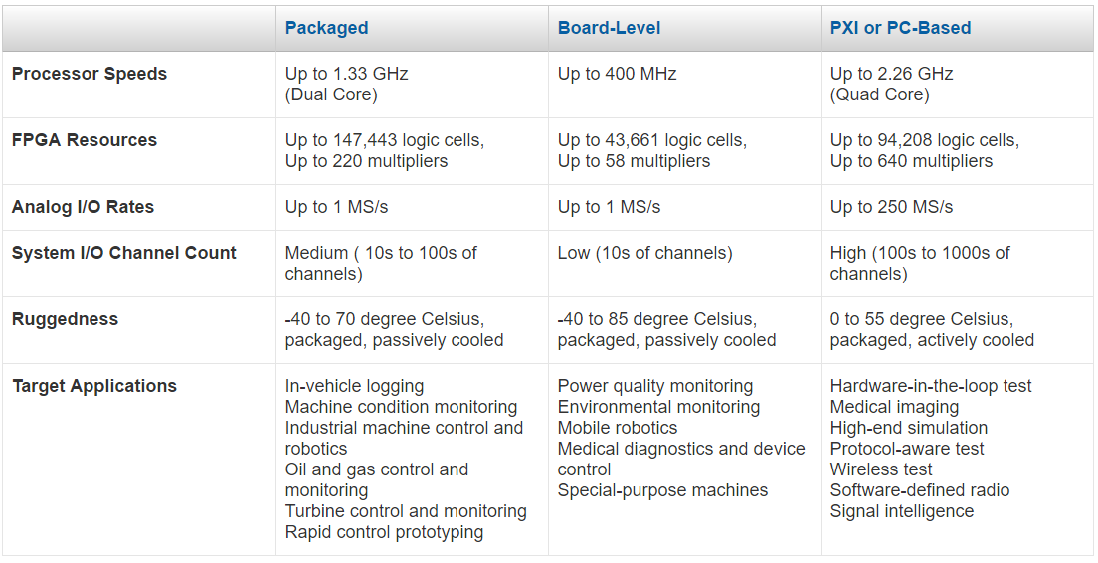
Poređenje raznih tipova NI uređaja

Slide 4
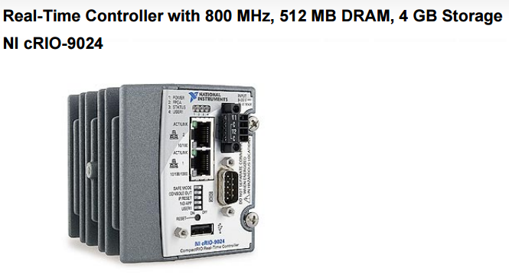
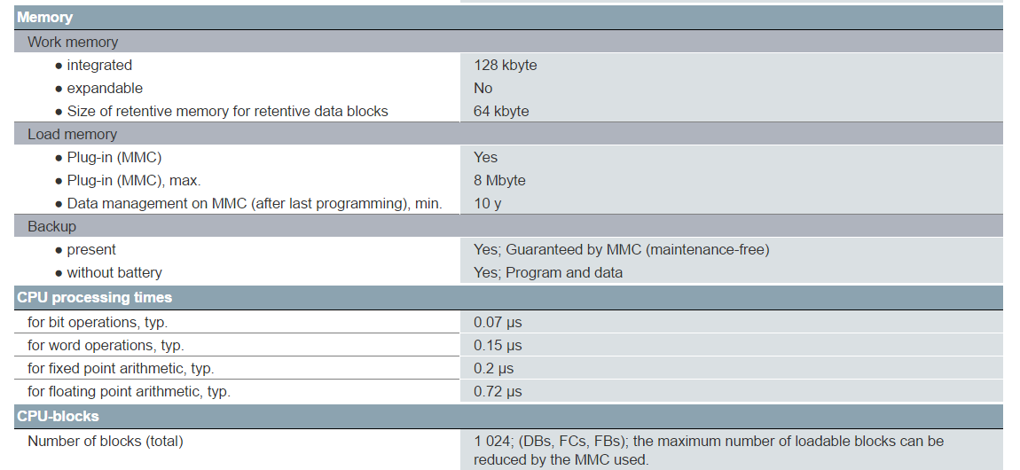
Poređenje NI i Siemens uređaja
SIEMENS CPU313C-2 DP, 16DI/16DO, 128 KB
800 MHz procesor
4 GB nonvolatile memorije (kao HD)
512 MB DDR2
Otprilike 1.4 MHz
Load memory - PC hard disk
Work memory - PC RAM

Slide 5
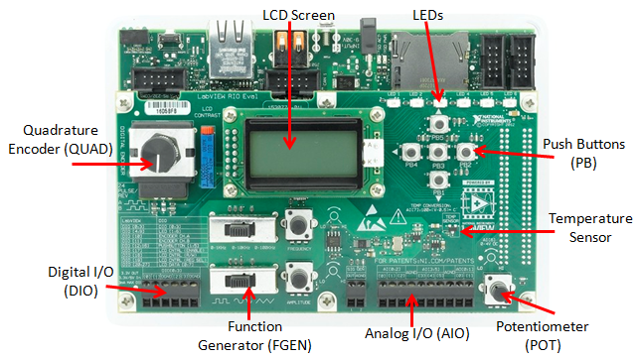
Eval KIT

Slide 6
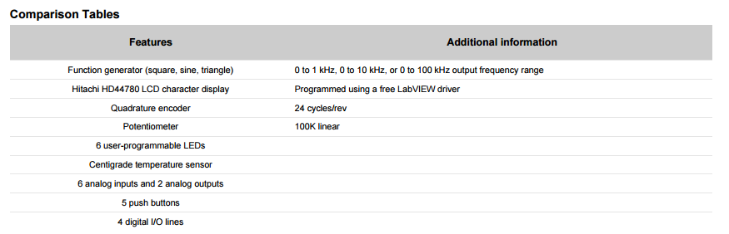
EVAL kit konfiguracija

Slide 7
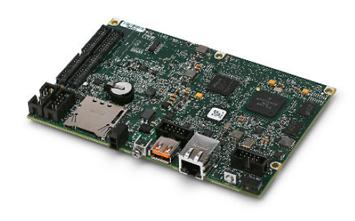
EVAL kit konfiguracija
sbRIO-9636
Embedded Device With Analog I/O and DIO, LX45 FPGA
400 MHz processor, 512 MB nonvolatile storage, 256 MB DRAM for deterministic control and analysis
Reconfigurable Xilinx Spartan-6 LX45 FPGA for custom timing, inline processing, and control
16 16-bit analog inputs, 4 16-bit analog outputs, 28 3.3 V DIO lines
Integrated 10/100BASE-T Ethernet, RS232 serial, RS485 serial, USB, CAN, and SDHC ports
-40 °C to 85 °C local ambient operating temperature range;
9 VDC to 30 VDC supply input

Slide 8
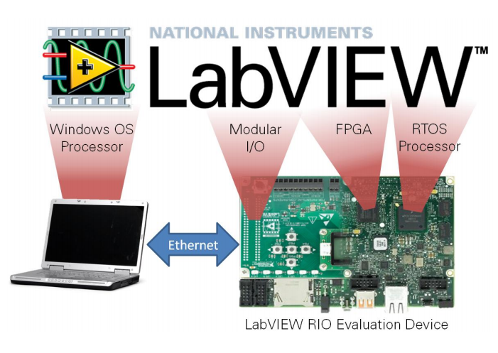
Potreban softver
LabVIEW
LabVIEW FPGA Module
LabVIEW Real-Time Module

Slide 9
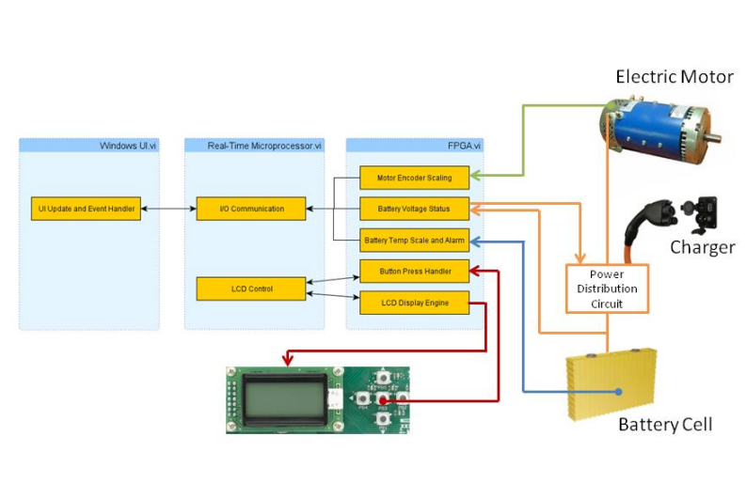
Primer
Sistem praćenja stanja rada baterije

Slide 10
cRIO hardverska arhitektura
CompactRIO predstavlja robustan, rekonfigurabilan embedded sistem koji sadrži 3
osnovne komponente:
Procesor na kome trči RT operativni sistem
Rekonfigurabilan FPGA
Promenljivi industrijski I/O moduli
Osnovne prednosti RTOS
Pouzdano, predvidivo ponašanje
Analiza i matematička obrada na floating-point nivou
Osnovne prednosti FPGA
Služi za manje zadatke koji zahtevaju jako brzu obradu i precizne vremenske operacije

Slide 11
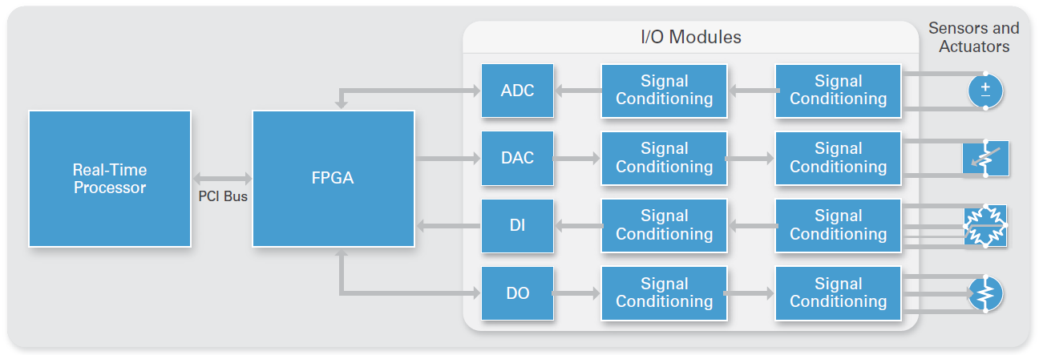
cRIO hardverska arhitektura

Slide 12
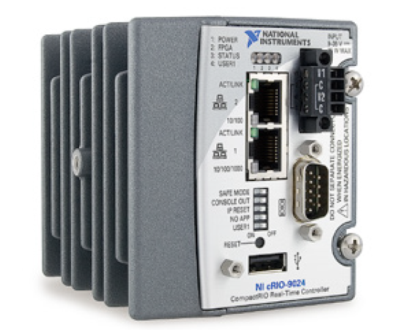
Real-time regulator
RT kontroler sadrži procesor koji omogućava pouzdano i determinističko izvršavanje RT aplikacija i omogućava:
Projektovanje upravljačkih petlji različitih brzina izvršavanja
Praćenje toka izvršavanja petlji (zadataka)
Prikupaljnje (logovanje) podataka na sa kontroler
Komunikaciju sa periferijama
Sadrži još:
Pinove za 9 VDC to 30 VDC napajanje
real-time clock
herdverski watchdog timers
2 GB HD
ugrađeni USB I RS232 port

Slide 13
Real-time OS
RTOS omogućava
Obavljenje zadataka sa garantovanim najgorim vremenskim slučajem
Dodeljivanje prioriteta različitim segmentima programa
Izvršavanje petlji sa približno isti vremenom izvršavanja u svakoj iteraciji (red veličine ms)
Detekcija slučaja kada petlja ne uspe da izvrši zadatak za predefinisano vreme

Slide 14
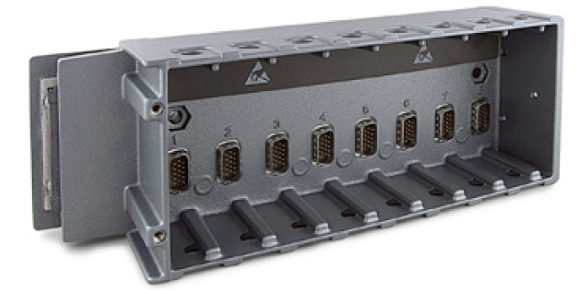
Rekonigurabilna I/O FPGA šasija
Direktno je povezana sa I/O za brz pristup svakom modulu, omogućavajući precizne vremenske operacije, trigerovanje i sinhronizaciju
Pošto je svaki I/O modul priključen direktno na FPGA, ne postoji kašenjenje kao kod sistema kod kojih se koristi magistrala
FPGA omogućava aplikacijama na RTOS da pristupe I/O sa manje od 500ns jittera između petlji
Korišćenjem FPGA, jedna šasije može izvršiti više od 20 analognih PID petlji paralelno sa frekvencijom od 100 kHz

Slide 15
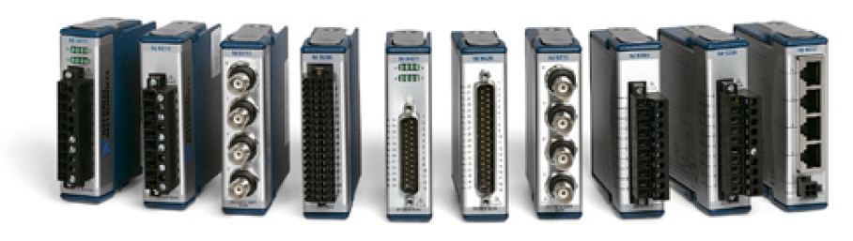
I/O moduli
Sadrže izolaciju, kola za pretvaranje, kola za obradu i prilagođavanje signala i ugrađenu fukcionalnost za direktno povezivanje sa industrijskim senzorima i aktuatorima
70 tipova NI C Serije I/O modula za CompactRIO
Tipovi modula uključuju:
Termoparovski ulazi;
±10 V simultaneous sampling,
24-bitni analogni I/O;
24 V industijski digitalni I/O sa izlazom struje od 1A;
diferencijalni/TTL digitalni ulazi;
24-bitni IEPE akcelerometarski ulazi;
Merači naprezanja;
RTD merači;
Analognli izlazi;
Merači snage;
(CAN) povezivanje;
(SD) kartice za logovanje

Slide 16
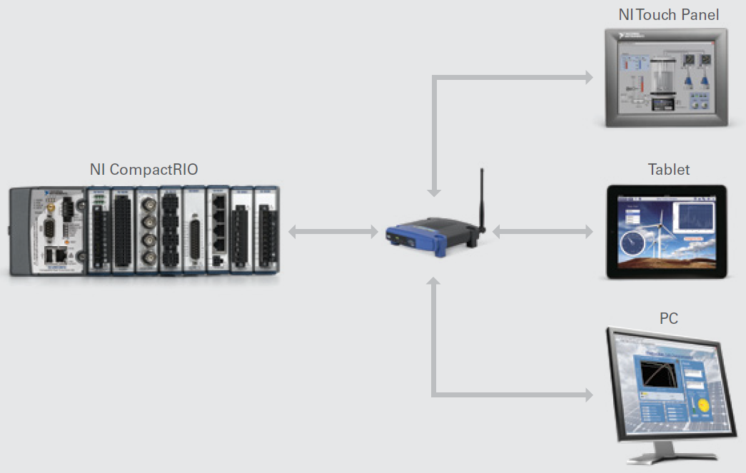
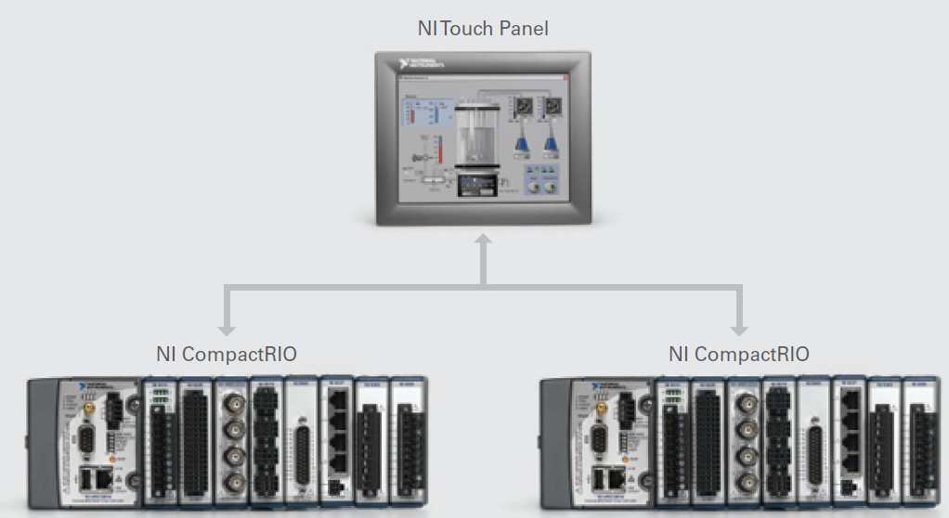
Konfiguracija sistema
1:1 (1 Host to 1 Target) Configuration
1:N (1 host to N targets) configuration is common for systems controlled by a local operator.

Slide 17
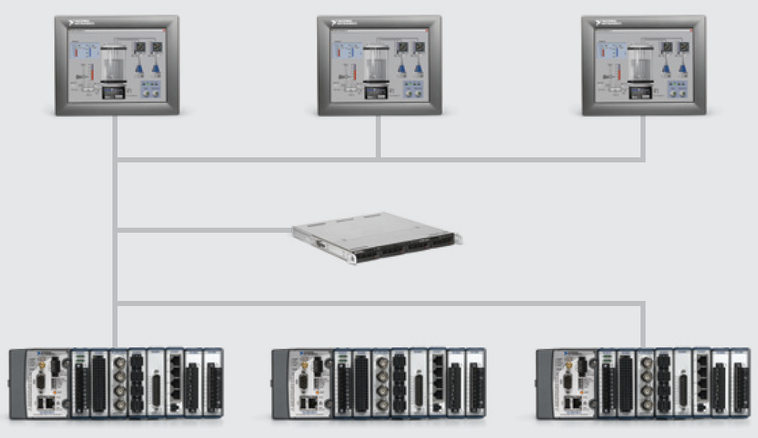
Konfiguracija sistema
Distributed Machine Control System

Slide 18
Osnovne komponente CompactRIO arhitekture

Slide 19
Komunikacija podataka
Komunikacioni modeli podataka
Poruka/komanda
Trenutna vrednost (tag)
Strujanje (stream)

Slide 20
Komunikacioni modeli podataka
Komunikacija bazirana na komandi/poruci se dešava relativno retko i pokreće (trigeruje) je neki specifičan događaj (HMI na kontroler).
Često je neophodno da se sinhronizuju proces i dolazeća poruka/komanda da bi se očuvali resursi procesora. Ovo podrazumeva blokiranje dok se poruka ne primi ili dok ne istekne neki timeout.
Komunikacija tag-ovima se dešava periodično između različitih procesa ili od kontrolera do HMI-a. Tag-ovi su često procesne promenljive, zadate vrednosti...Često su ovi tagovi ograničeni na I/O kanale u okviru sistema sa velikim brojem kanala kao što su kontroleri mašina (servo kontroleri, CNC mašine, frekvencijski invertori)
Sa ovim tipom komunikacije nije potrebno da se garantuje da se svaki put prenos podataka realizuje, već samo da se dobija poslednja vrednost (najčešće da je dobije HMI ili kontroler)

Slide 21
Komunikacioni modeli podataka
Komunikacija bazirana na strujanju (stream) predstavlja komunikaciju baziranu na bufferovanju, gde se očekuje veliki protok svake vrednosti date promenljive.
U ovom slučaju veliki protok je značajniji od kašnjenja.
Tipična situacija je kada jedan proces piše podatke u drugi koji ih čita, prikazuje i procesira.
Strujanje zahteva višeslojno baferovanje tokom koga se svaki element u strukturi (pošiljalac i primalac) ima svoj buffer određene veličine.

Slide 22
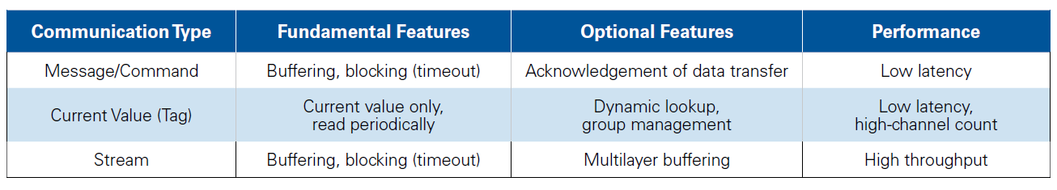
Poređenje tipova komunikacija

Slide 23
Tipična CompactRIO softverkska arhitektura
Da bi se napravila skalabilna aplikacija potrebno je da postoji jedinstvena petlja za parsiranje komandi koju može da služi za interpretaciju i distribuciju komandi po potrebi.
Ovo omogućava da se kritični zadaci izvršavaju bez da su prekinuti zbog stizanja novih komandi i omogućava laku izmenu koda u smislu handlovanja novih komandi.
Na RTOS-u, u okviru Main.vi, komunikacioni i upravljački zadaci treba da se razdvoje u dve petlje.

Slide 24
Bezglavi CompactRIO sistem
Bezglava konfiguracija ne zahteva UI na udaljenoj mašini (PC-u).
U ovom slučaju PC može da služi da preuzima podatke sa FTP servera.
FPGA komunikacija je odvojena od procesa logovanja da bi se povećala količina podataka koja se čita.

Slide 25
Sistem sa ugrađenim monitoringom
Ovakvi sistemi zahtevaju podatke koji struje (koji se streamuju) sa visokom frekvencijom preko I/O modula C serije na PC UI gde se podaci prikazuju operatoru.
Operatoru je omogućeno da konfiguriše hardver tako da postoji mehanizam da za slanje komandi sa PC-a na RTOS.

Slide 26
SCADA arhitektura
U ovako dizajniranom sistemu cRIO komunicira preko I/O kanala putem tagova šaljući ih do supervizora.
Neke upravljačke petlje mogu biti implemenirane ili na FPGA ili na RTOS.
Može se koristiti RIO Scan interfejs da se radi sa I/O za ovaj tip sistema, pošto ovakvi sistemi ne zahtevaju velike frekvencije prikupljanja podataka.

Slide 27
CompactRIO programski modovi
LabVIEW FPGA Interface Mode
LabVIEW FPGA Interface mode, daje CompactRIO-u specijalnu karakteristiku aplikaciji prilagođavanjem FPGA čipa specijalnoj nameni.
Ovo poboljšava performanse do nivoa koje zahteva određeni namenski hardver.
Korišćenjem LabVIEW FPGA, može se zadavati izvršavanje zadataka sa posebno naglašenim vremenima izvršavanja i trigerovanjem, obrada signala koja je procesorski zahtevna, pristup I/O do maksimalnih frekvencija, te izrada posebnih protokola.
Komunikacija između FPGA dela i RTOS može da se realizuje putem strujanja podataka velikim frekvencijama preko DMA FIFOs ili putem komunikacije pojedinačnim vrednostima korišćenjem kontrola i indikatora.

Slide 28
CompactRIO programski modovi
CompactRIO Scan Mode
Ovaj mod služi za programiranje RT procesora, ali ne i FPGA čipa.
Na ovaj način je omogućeno da FPGA periodično skenira I/O i mapira ih u memorijsku mapu, pravaći ih dostupne za LabView RT.
CompactRIO Scan Mode je dovoljan za aplikacije koje zahtevaju pojedinačne pristupe I/O sa frekvencijom do nekoliko stotina herca.
Ne podržava strujanje podataka na visokim frekvencijama.
Hibridni Mod
Korišćenje CompactRIO Scan Mode i LabVIEW FPGA u isto vreme se naziva Hibridni mod.
Neki programski moduli koje programer izabere pristupaju direktno FPGA, dok drugi komuniciraju preko RIO Scan interfejsa.

Slide 29
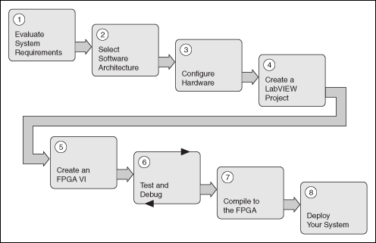
Tok projektovanja FPGA dela

Slide 30
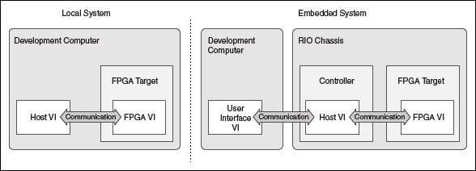
Tok projektovanja FPGA dela
Lokalni sistem ili ugrađeni sistem

Slide 31
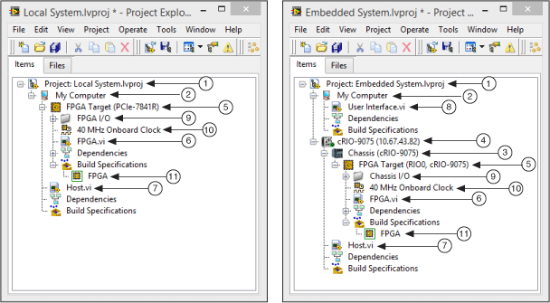
Tok projektovanja FPGA dela
Izgled projektnog drveta - lokalni sistem ili ugrađeni sistem

Slide 32
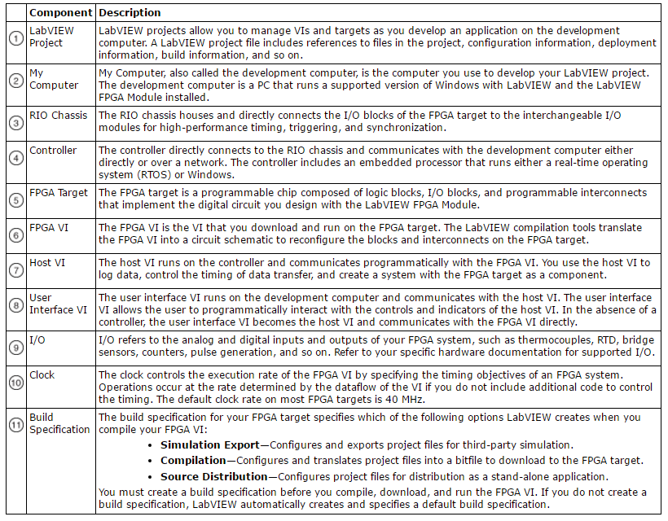
Komponente FPGA dela aplikacije

Slide 33
Elektronske komponente FPGA čipa

Slide 34
HVALA NA PAŽNJI!
Pitanja?

